Slide 1
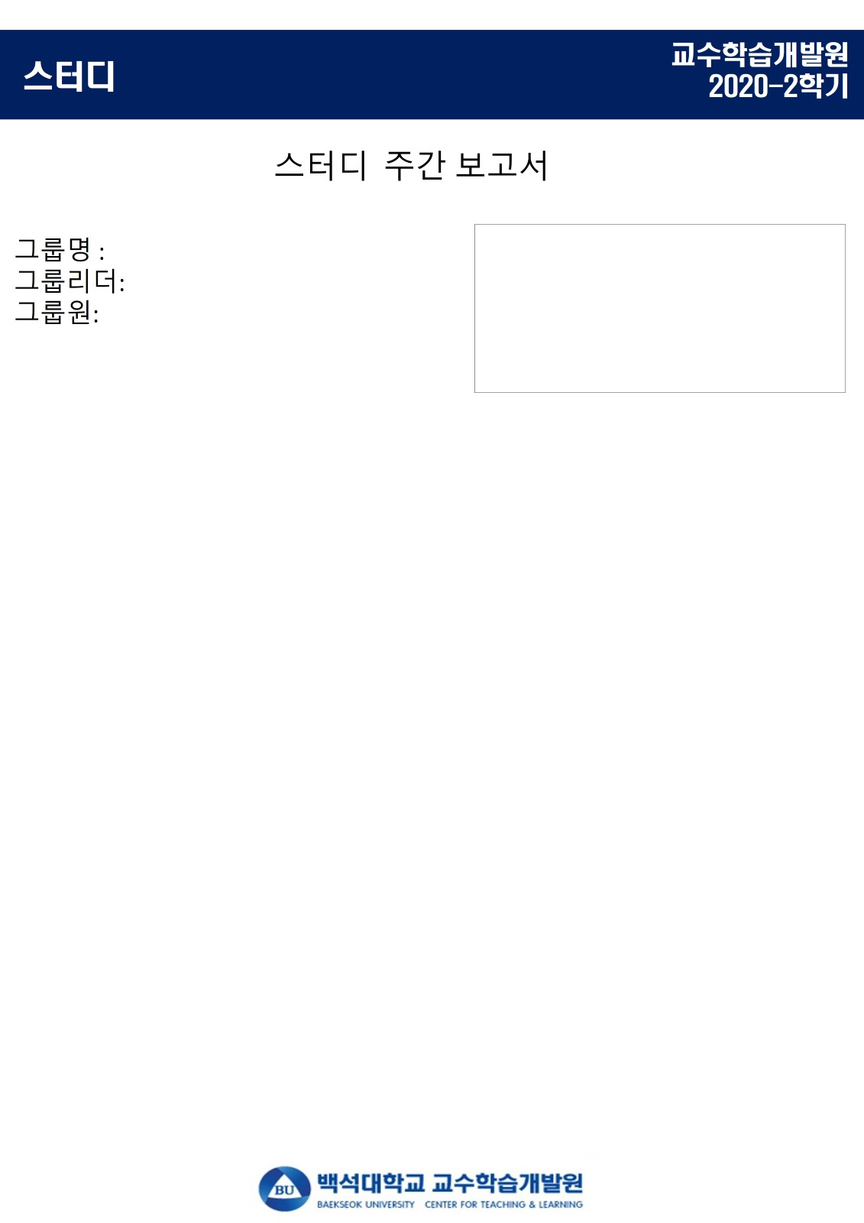
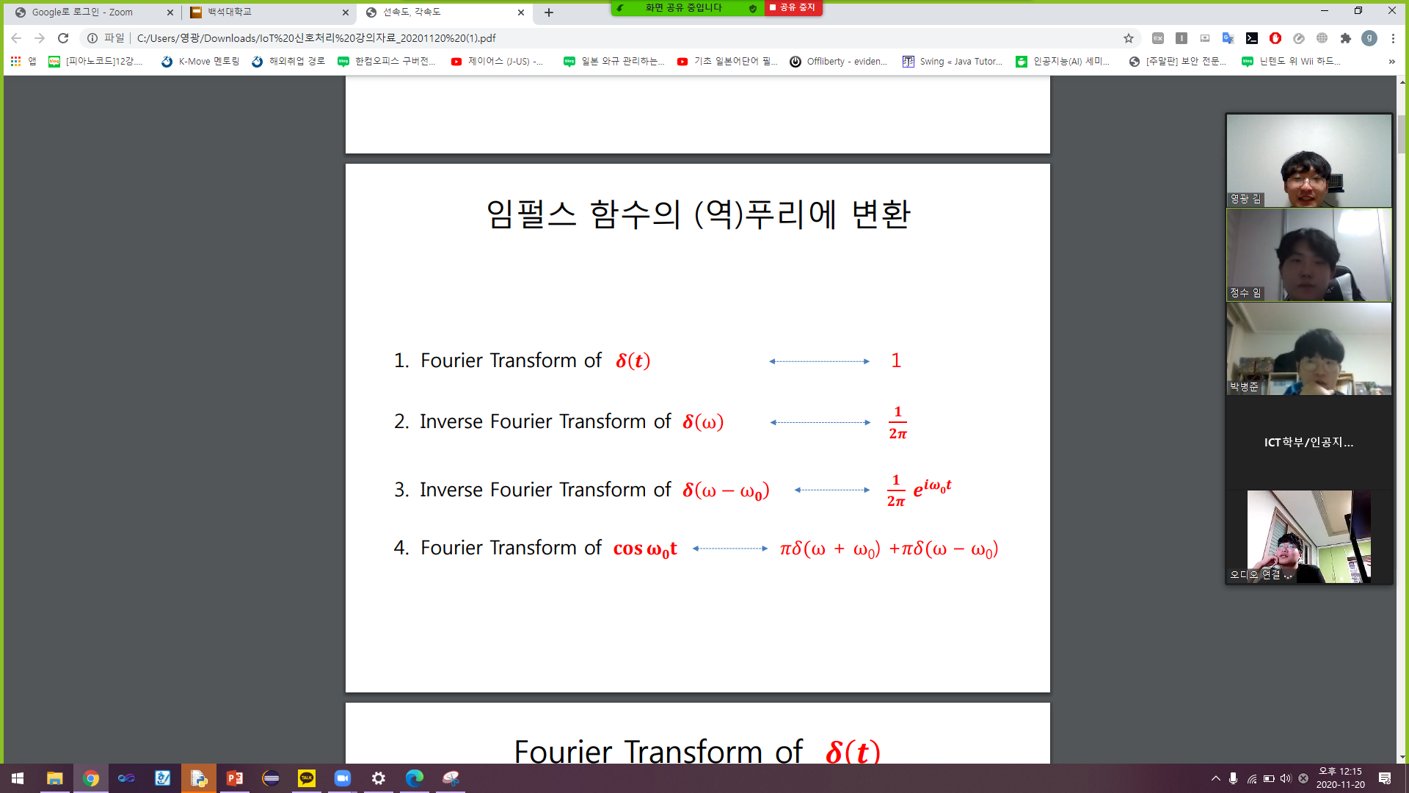
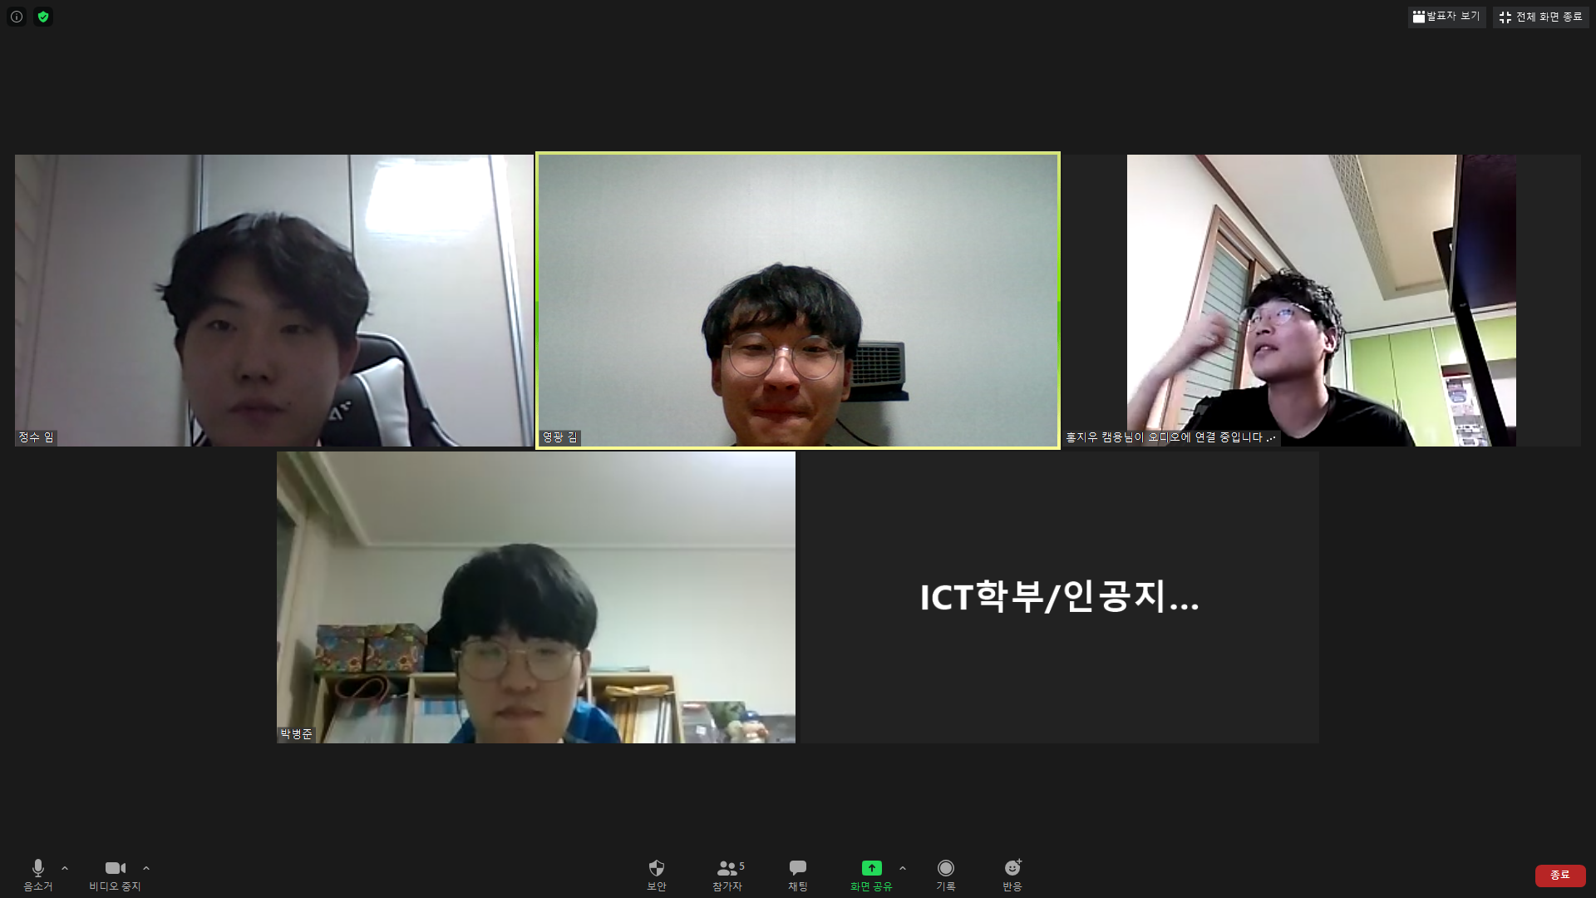
Iot신호처리(4주완성)
ICT학부 20161468 김영광
ICT학부 20163208 임정수
ICT학부 20163897 홍지우
ICT학부 20161959 박병준
그룹 사진을 삽입하세요
주간 목표
기말고사 진도인
임펄스 함수 (역)푸리에 변환 이해

Slide 2
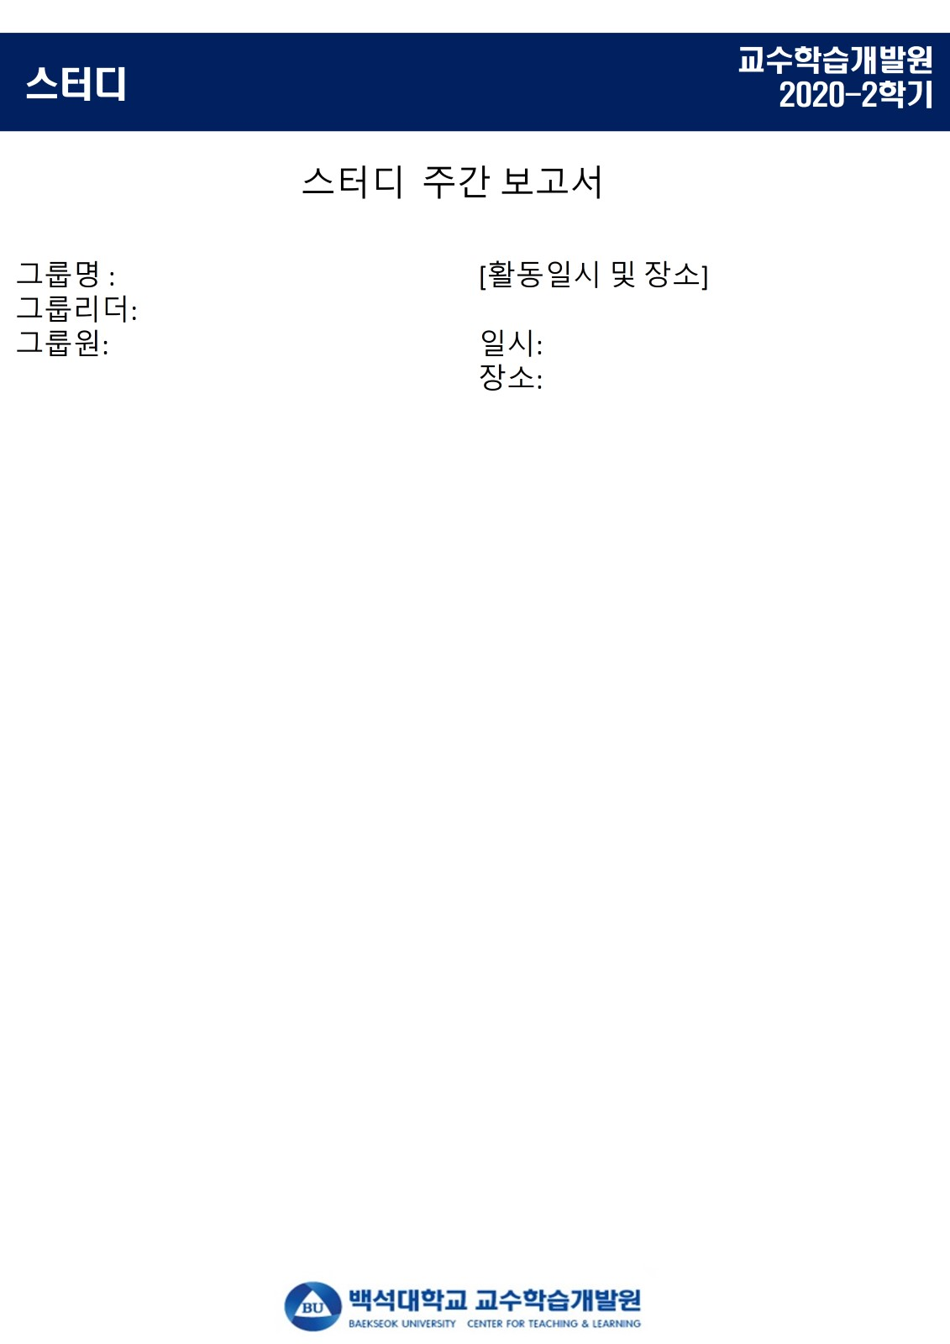
Iot신호처리(4주완성)
ICT학부 20161468 김영광
ICT학부 20163208 임정수
ICT학부 20163897 홍지우
ICT학부 20161959 박병준
2020년 11월 20일 12시 ~ 15시
줌
진행방식
같은 수업을 듣지만 코로나로 인해 대면수업이 아니여서
각자 집에서 줌으로 스터디를 진행하였습니다.
12시 ~ 12 : 30
오늘 스터디 하면서 공부할 분량 정하기
12 :30 ~ 14:30시
이번주 수업내용에 대해 이해가 되지않던 부분 사이버강의를
활용해 다시듣고 이해한것 친구들에게 설명해주기
14:30 ~ 15:00시
코딩해서 직접 그래프 그려보기

Slide 3
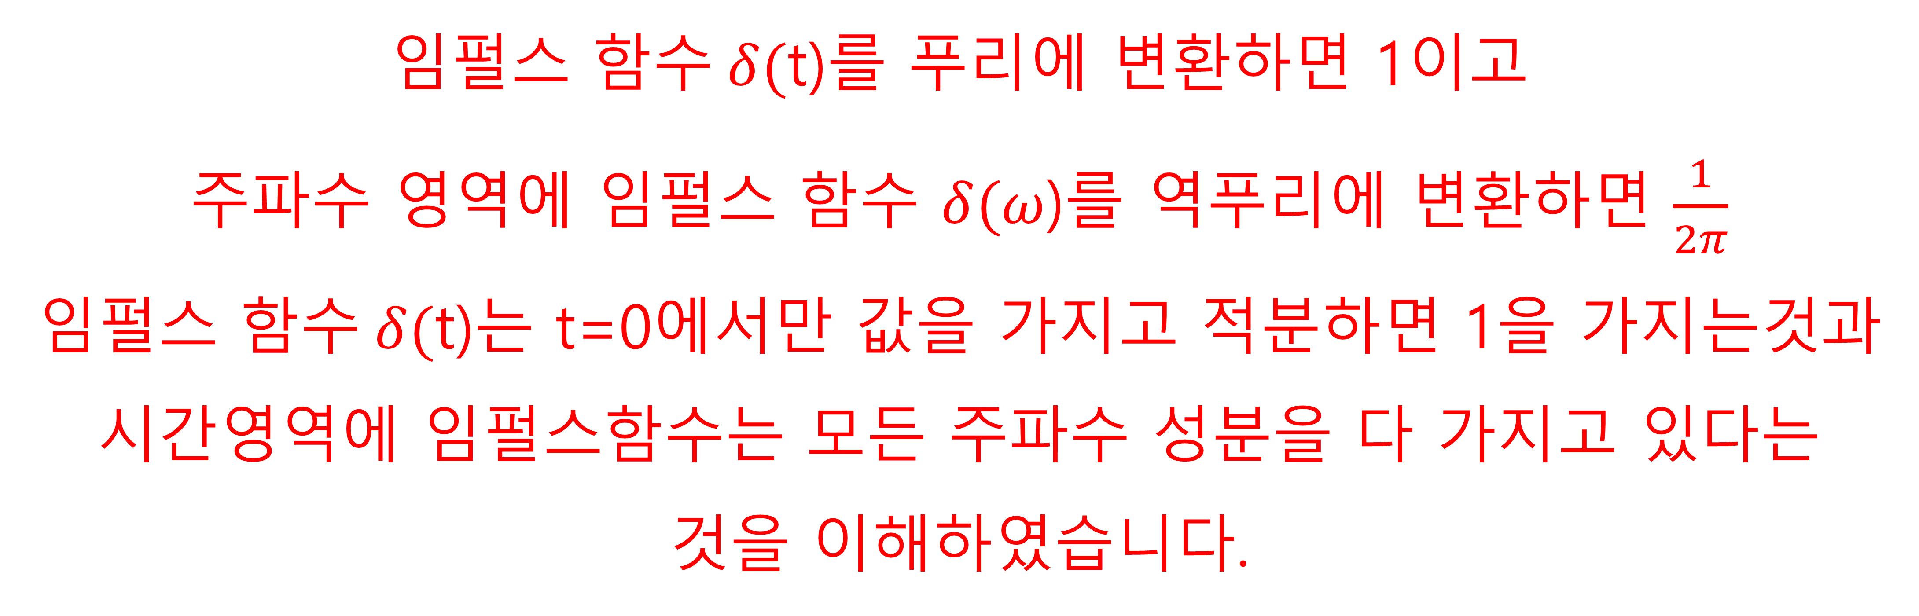
Iot신호처리(4주완성)
ICT학부 20161468 김영광
ICT학부 20163208 임정수
ICT학부 20163897 홍지우
ICT학부 20161959 박병준
2020년 11월 20일 12시 ~ 15시
줌
활동성취도
임펄스 함수$δ($t)를 푸리에 변환하면 1이고
주파수 영역에 임펄스 함수 $δ(ω$)를 역푸리에 변환하면 $\frac{1}{2π}$
임펄스 함수$δ($t)는 t=0에서만 값을 가지고 적분하면 1을 가지는것과
시간영역에 임펄스함수는 모든 주파수 성분을 다 가지고 있다는 것을 이해하였습니다.

Slide 4
Iot신호처리(4주완성)
ICT학부 20161468 김영광
ICT학부 20163208 임정수
ICT학부 20163897 홍지우
ICT학부 20161959 박병준
2020년 11월 20일 12시 ~ 15시
줌
활동에피소드
임펄스 열에 대한 푸리에 변환을 하는걸
파이썬 으로 구현하여 그래프형식으로 볼 수 있는
코딩이 있었는데 영광학우가 ppt자료 그대로 코딩 하였는데 값이 안 나와서 프로그램 자체가 문제가 인가 했는데 정수학우가 영광 학우가 한 코딩에서 오타 한글자를 찾아줘서 바꿔서
됬던 에피소드가 있습니다.

Slide 5
Iot신호처리(4주완성)
ICT학부 20161468 김영광
ICT학부 20163208 임정수
ICT학부 20163897 홍지우
ICT학부 20161959 박병준
2020년 11월 20일 12시 ~ 15시
줌
소감 및 성찰
영광 : 이번주 강의 스터디를 진행하는데 많이 어려웠는데 이게 중간고사전에 내용과 이어지는 내용이여서 그전에 강의들을 찾아보며 다시 공부해봐야겠습니다.
정수 : 많이 어려웠는데 그래도 조금은 이해가 된 것 같아 다행이다.
지우 : 과목이 어렵긴 한데 이번 스터디를 통해 공부를 시작이라도 해서 좋았고 남은기간 열심히 해서 좋은 결과 만들고 싶어요.
병준 : 어디가 부족한 부분인지 알 수 있어서 의미있는 시간이였다.

